Slide 1
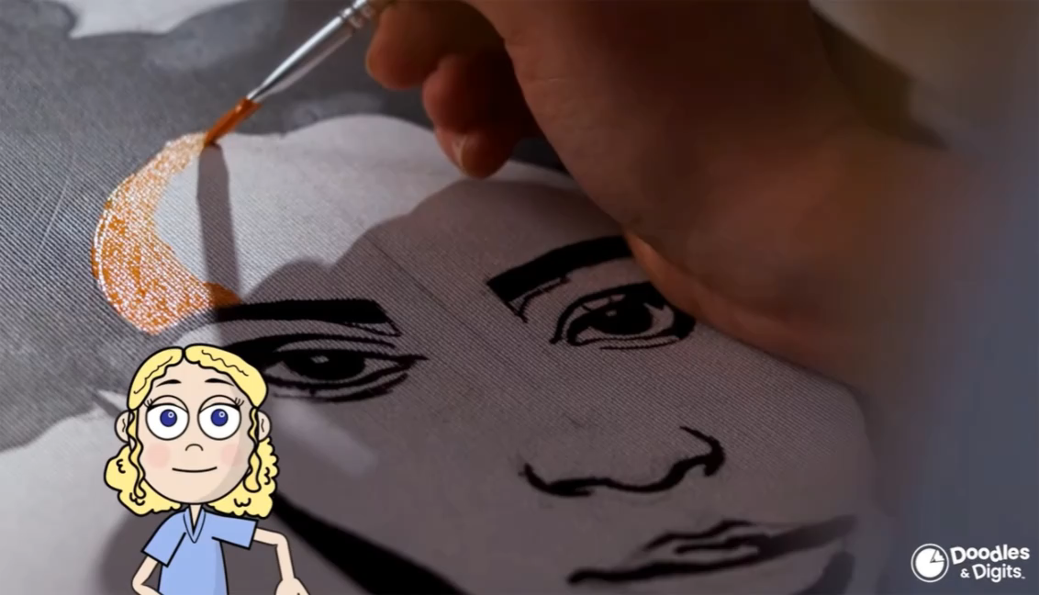

Slide 2


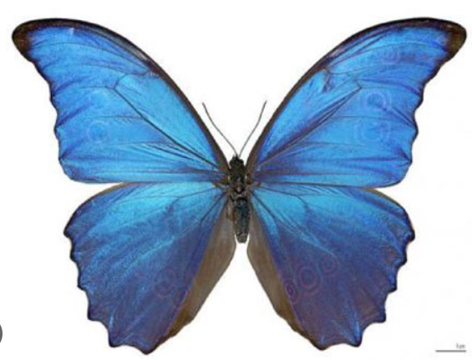
HÌNH CÓ TRỤC ĐỐI XỨNG

Slide 3
I. HÌNH CÓ TRỤC ĐỐI XỨNG
Hoạt động cá nhân:
Nghiên cứu sách giáo khoa, tìm hình có trục đối xứng trong số các hình sau:

Slide 4






Slide 5
II. TRỤC ĐỐI XỨNG CỦA MỘT SỐ HÌNH
Xem đoạn video sau và cho biết em hiểu trục đối xứng của một hình là gì?

Slide 6
